Slide 1


A en rire
N° 30 par Lande

Slide 2

Pour le rafraichir

Slide 3

Surtout ne racontes à personne
que la nudité est interdite à
planète ? Car des sanctions
s’impose car il n’aime pas cela ?

Slide 4
Le taxi juif .

Slide 5
PAS EVIDENT ÊTRE CHAUFFEUR DE TAX I

Slide 6
Dans la ville de New York, une femme entièrement nue, complètement ivre, saute dans un taxi et se couche sur le siège arrière.

Slide 7
Le chauffeur de taxi, un vieux Juif, ouvre grand les yeux et regarde fixement la femme.

Slide 8
Il ne fait aucun geste pour mettre son taxi en marche.

Slide 9
La femme le regarde et dit : "Qu'est-ce qui ne va pas, chéri? N'as-tu jamais vu une femme nue ?"

Slide 10


Slide 11
Le vieux chauffeur Juif lui répond : "Laissez-moi vous dire quelque chose, madame.

Slide 12
Je ne vous regardais pas comme vous le pensez, ce ne serait pas convenable là d'où je viens."

Slide 13
La femme ivre ricane en disant : “Eh bien, si tu ne regardes pas mes seins ni mon cul, que fais-tu alors ?”

Slide 14
Il réfléchit un moment, et lui dit : “Eh bien, madame, je regarde, je regarde, et je me demande :

Slide 15
D'où cette femme va-t-elle bien sortir l'argent pour me payer la course ?”..

Slide 16


Slide 17


Slide 18


Slide 19




Slide 20


Slide 21
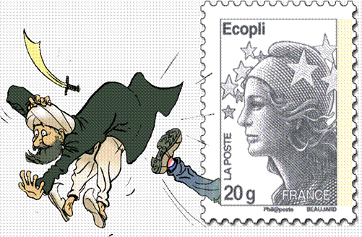

Slide 22


Slide 23


Slide 24


Slide 25


Slide 26
C’était
A en rire
par Lande

